Slide 1
Проблемы ревматологических больных в России
Булгакова Н.

Slide 2
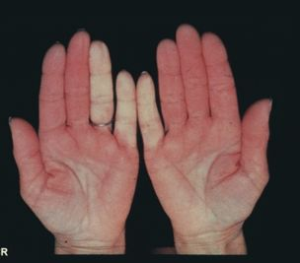
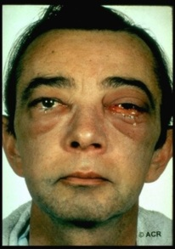
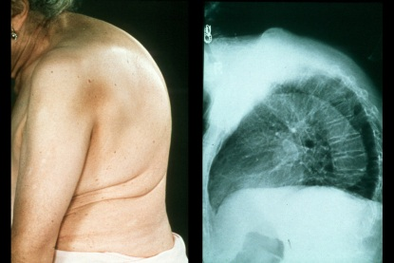
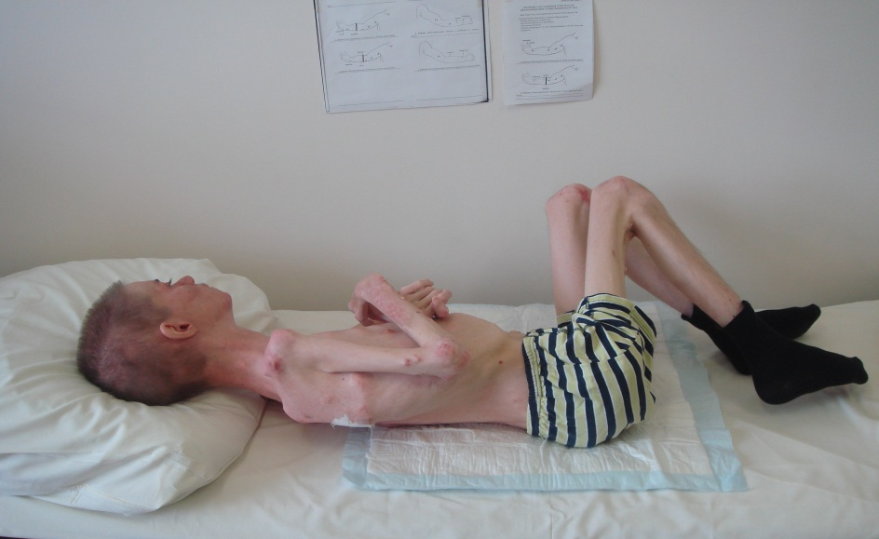
Ревматические болезни в 21 веке
Высокая распространенность,
инвалидность и летальность
Более 100 нозологических форм
Встречаются во всех возрастных группах
Основной механизм - хроническое аутоиммунное воспаление
Характерный симптом –
боль в суставах
Боли в суставах часто являются первым симптомом тяжелых и потенциально смертельных болезней

Slide 3
Распространенность РЗ в России
Установленная распространенность РА, спондилоартритов, СПСТ и ОА превысила данные официальной статистики Минздравсоцразвития РФ в 2,5 -5 раз

Slide 4
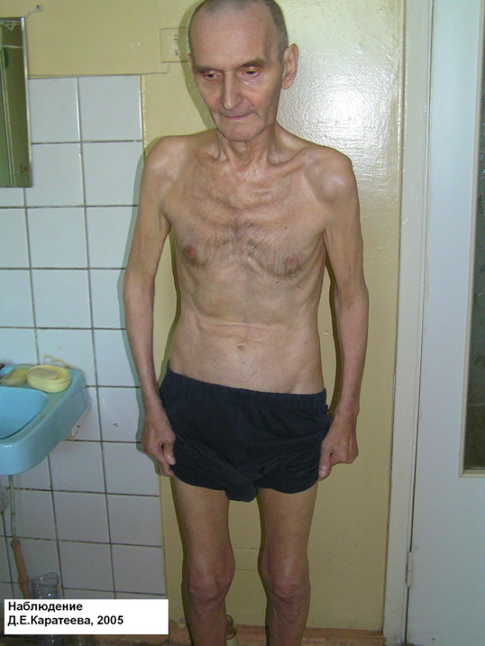
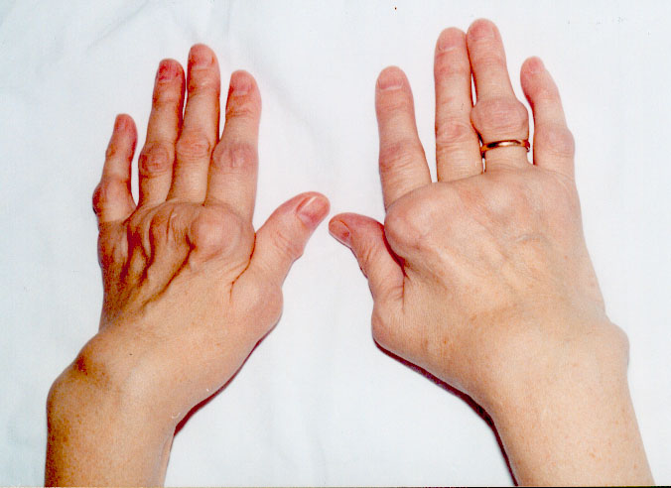
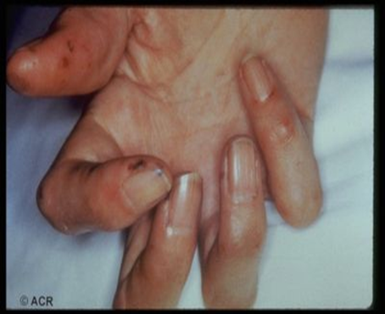
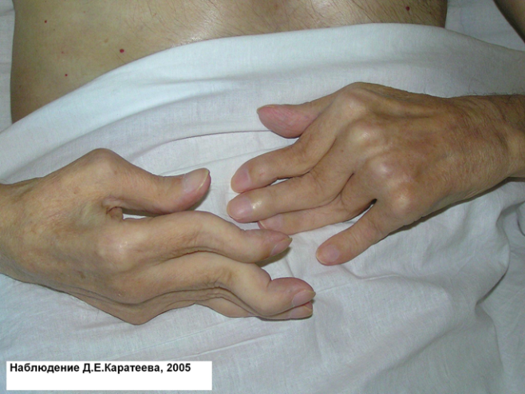
Исходы ревматоидного артрита
Разрушение суставов и потеря функции
Поражение сосудов и внутренних органов (васкулит, амилоидоз и др.)
Быстрое развитие атеросклероза ➔ риск инфаркта миокарда, инсульта
Notes:
Одно из наиболее социально значимых ревматических заболеваний – ревматоидный артрит. Он приводит не только к разрушению суставов и инвалидизации пациентов, но и к поражению внутренних органов, которое может быть причиной гибели больных, а также к быстрому развитию тяжелых сердечно-сосудистых заболеваний - инфаркта миокарда, инсульта. Смертность близка к таковой при сахарном диабете, заболеваниях крови, ишемической болезни сердца.

Slide 5
Население, учтенное при проведении Всероссийской Переписи 2010 года
Всего учтено при переписи населения 2010 г.
143 436,2
тыс. человек
Расчетное количество больных РА – 871 720 чел

Slide 6
Ранняя диагностика
В реальной клинической практике России лишь у 18% больных диагноз РА верифицируется в первые 6 месяцев от появления первых симптомов болезни
От момента появления «суставных» жалоб до установления правильного диагноза в среднем прошло 730 дней и потребовало 6 консультаций врача
23%
68%
Чем раньше ревматолог вовлекается в диагностический процесс, тем раньше удается установить диагноз РА

Slide 7
Основные проблемы ревматологических больных в России
Реальное количество ревматологических больных превышает статистические данные Минздрава РФ (отсутствуют регистры)
Поздняя диагностика больного
Недостаточная доступность ревматологической помощи и ее крайне неравномерное распределение (преимущественно в крупных городах)
Недостаточное финансирование лечебных учреждений и снабжение лекарственными препаратами
Недостаточное применение современных генно-инженерных препаратов (в разы ниже потребности для тяжелых больных с высокой активностью заболевания)
Отсутствие преемственности между разными звеньями медицинской помощи (клиника, стационар, поликлиника) в связи с различиями каналов финансирования

